Slide 1
Здоровьесберегающая ортобиотическая технология
Маслова Г.В.
МКДОУ № 26

Slide 2
Здоровьесберегающая ортобиотическая технология
Самосбережение здоровья и жизненного оптимизма через включение внутренних ресурсов человека

Slide 3
Цели и задачи
Восстановление физических сил
Снятие нервнопсихического и мышечного напряжения
Восстановление духовных сил
Пробуждение в ребенке чувства успеха, веры в свои силы и возможности

Slide 4
«Волшебный коврик»
«Волшебный коврик» – комплекс игровых релаксационных упражнений на занятиях по логопедической ритмике (автор – Юматова Д.Б.)

Slide 5
Приемы психофизической гимнастики, помогающие освоению релаксационных упражнений
Расслабление по контрасту с напряжением
Расслабление с фиксацией внимания на дыхании
Мышечное и эмоциональное расслабление по представлению
Длительность проведения релаксационного комплекса 7-10 минут

Slide 6
Цель
Помочь детям избавиться от мышечного напряжения
Вызвать спокойствие , уравновешенность

Slide 7
Этапы проведения
Подготовительный этап
Основная часть комплекса
Формула выхода

Slide 8
Подготовительный этап
Подвижные игры
Игры-хороводы
Подвижные упражнения

Slide 9
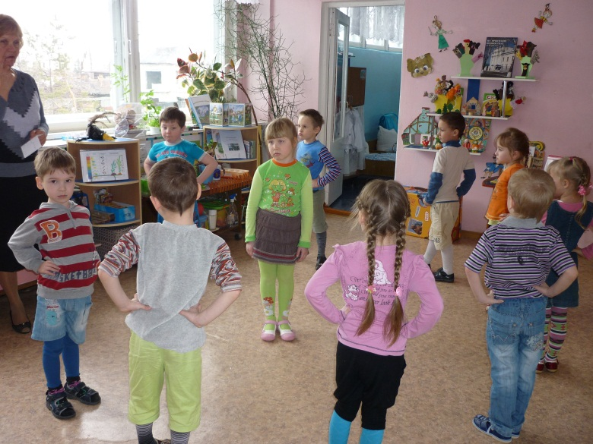
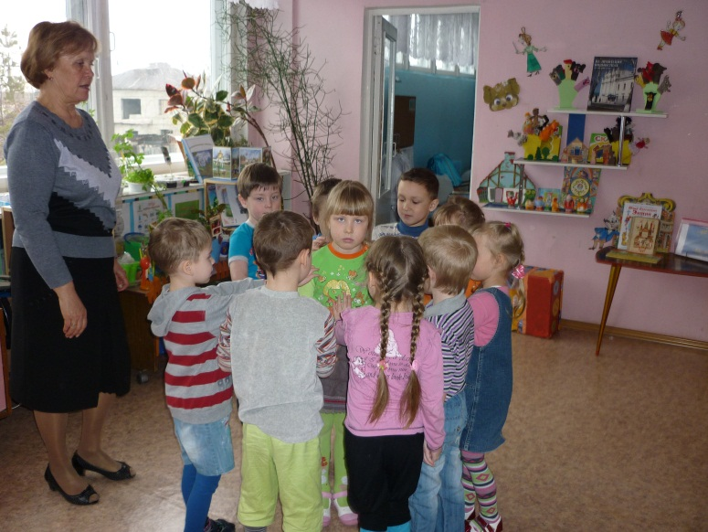
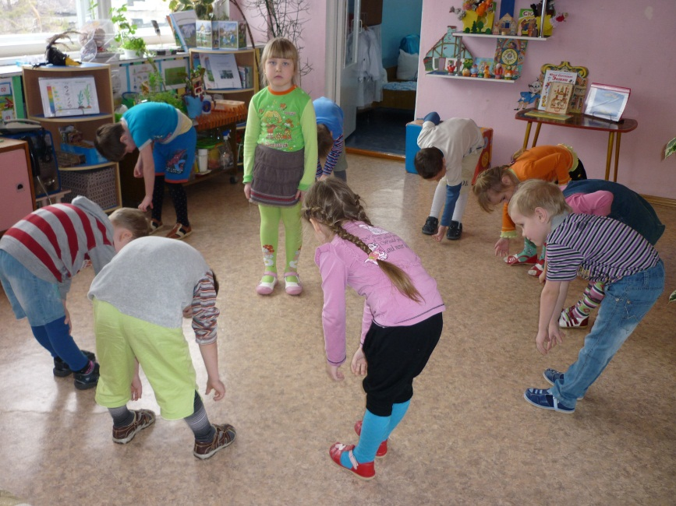
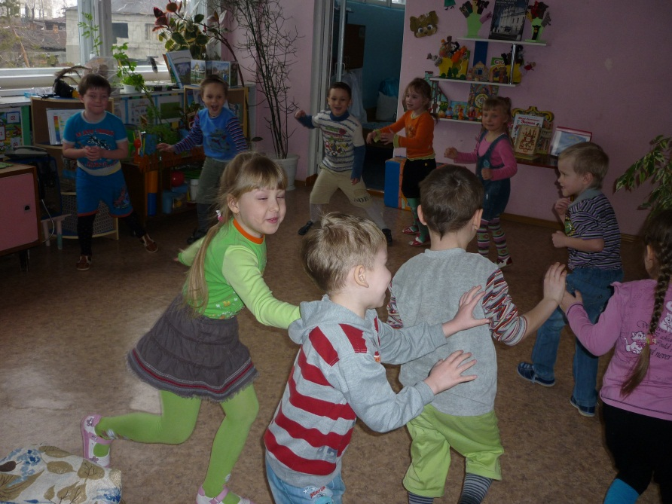
Хороводная игра «Яблонька»

Slide 10
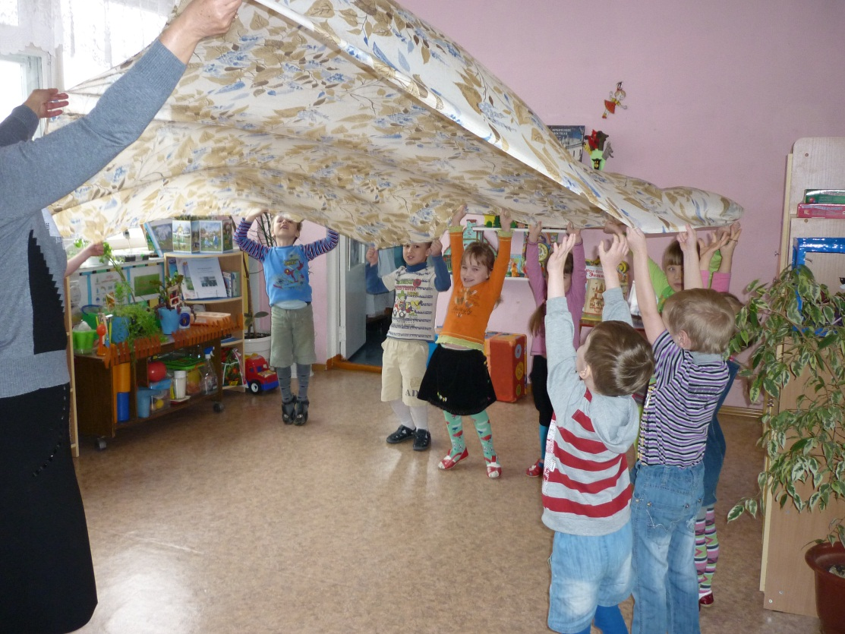
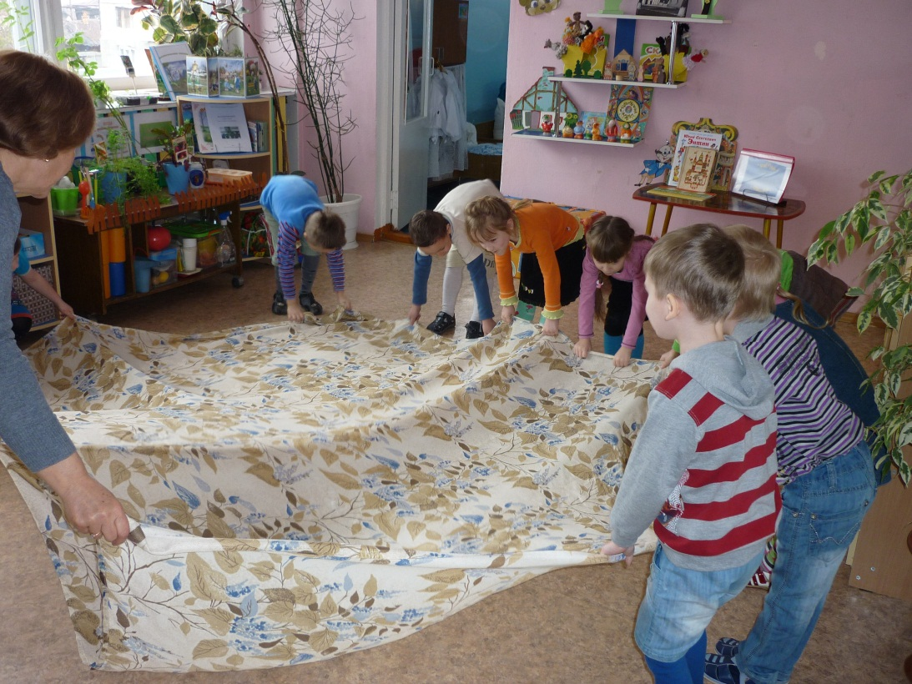
После игры отдых на коврике

Slide 11
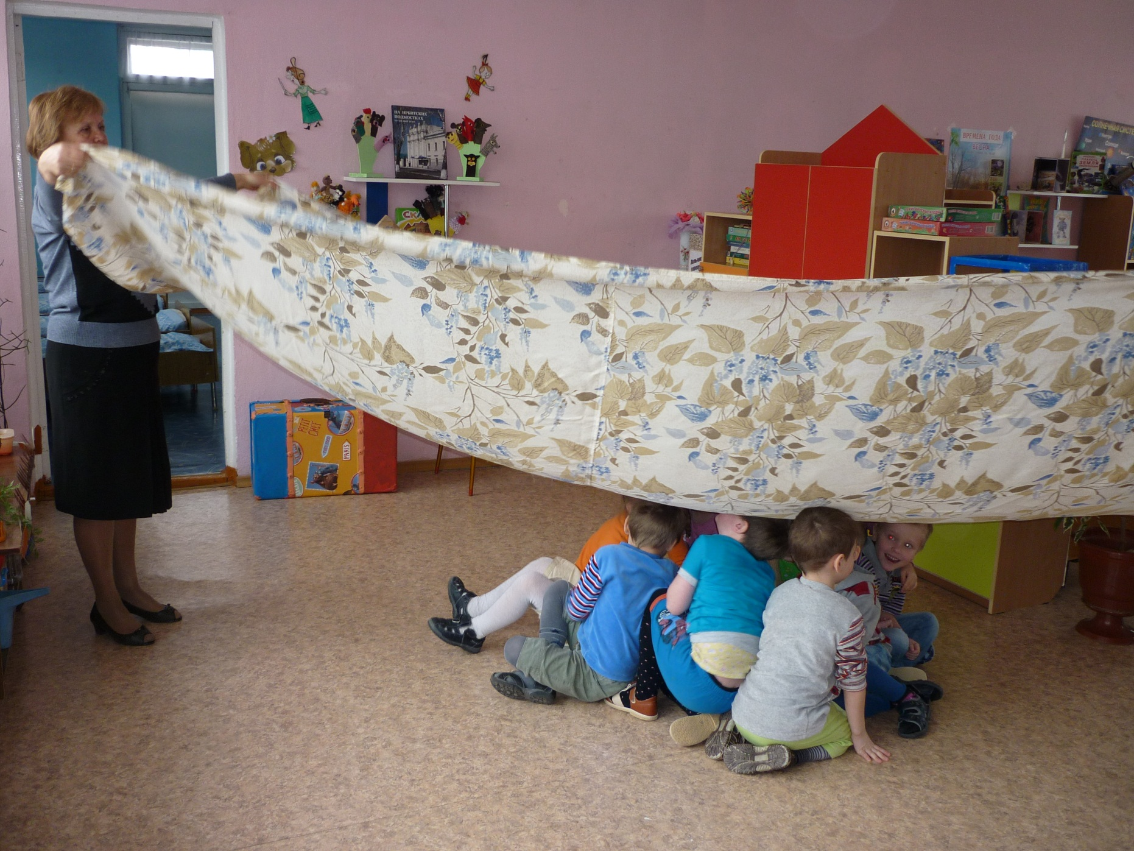

Slide 12
Упражнение на дыхание

Slide 13
Мышечная релаксация по контрасту с напряжением

Slide 14
Мышечная релаксация в сочетании с артикуляционной гимнастикой

Slide 15
Закрепление состояния мышечной и эмоциональной релаксации

Slide 16
Введение формул правильной речи

Slide 17
Формула выхода

